Slide 1
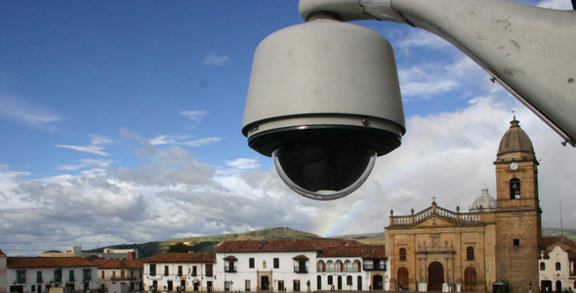
Televigilancia Automática
Televigilancia Automática
Alejandro Merello
Iván Gordón

Slide 2
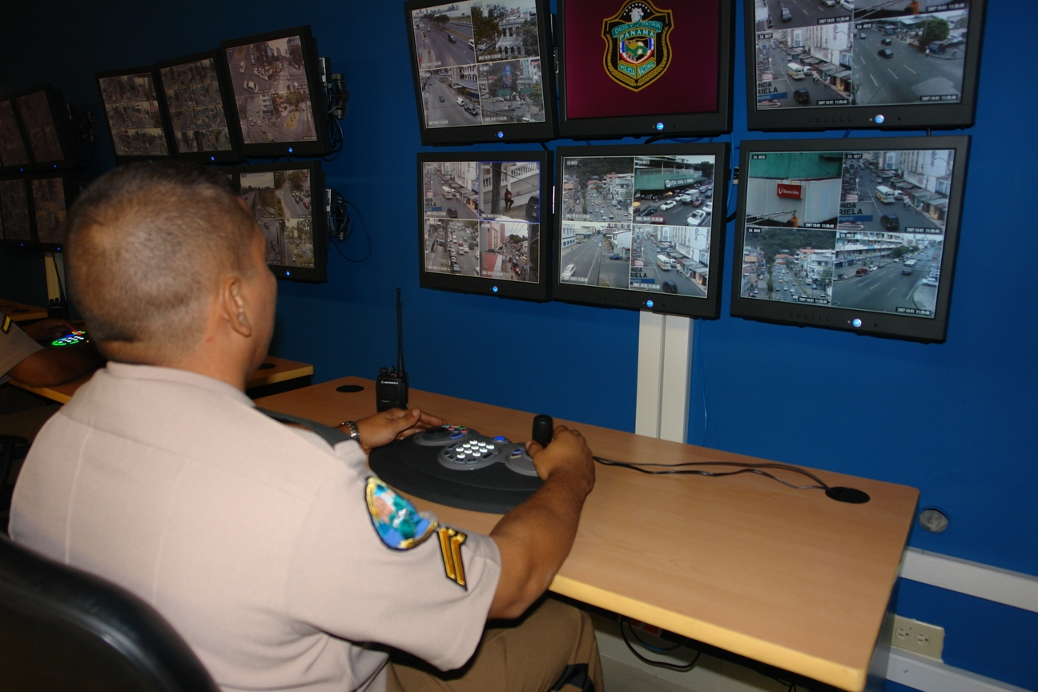
Origenes
Análogo
Digital
Televigilancia
Cámaras
Software
Monitores

Slide 3
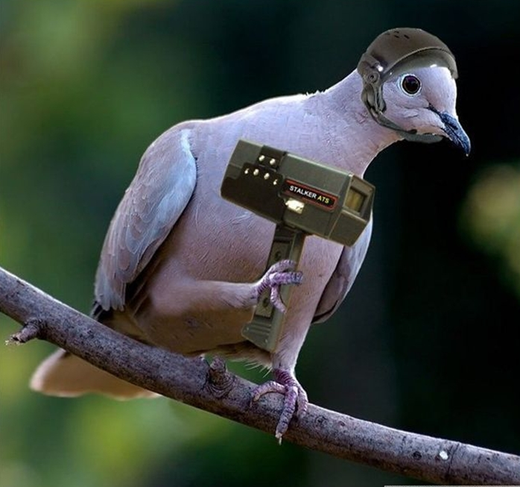
Motivación
Detección de eventos
anómalos
Capacidades del software de gestion
Streaming de video

Slide 4
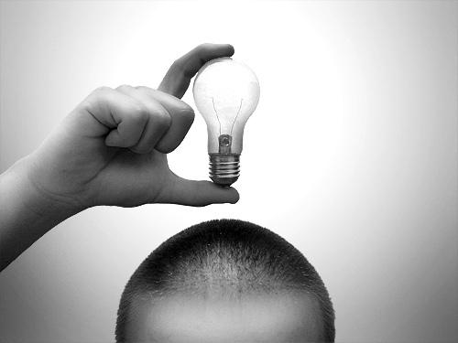
Idea de Proyecto

Slide 5
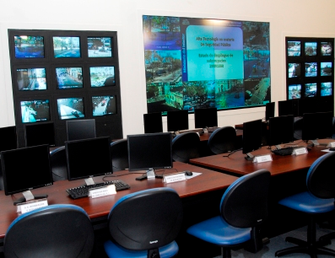
Descripción del Problema
¡Muchas cámaras,
pocos ojos!

Slide 6

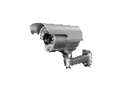


Solución Propuesta
Internet

Slide 7

Implementación

Slide 8

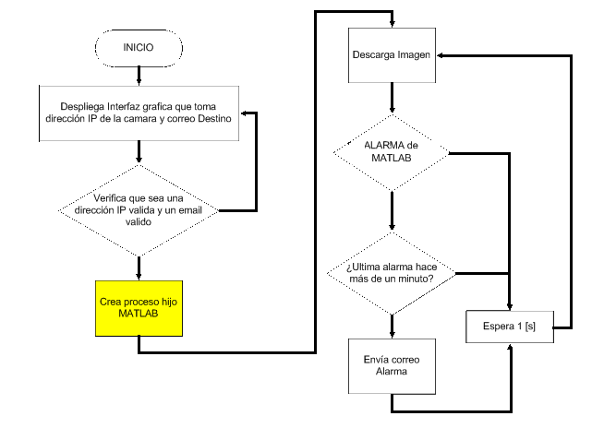

Slide 9
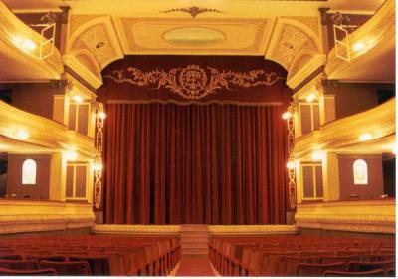
¡¡SHOWTIME!!

Slide 10
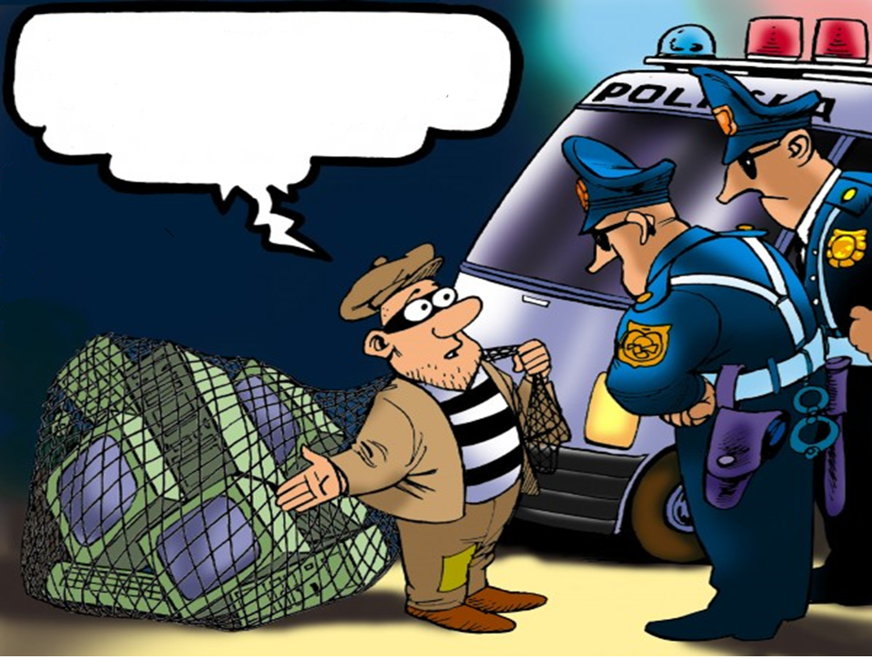
¿Alguna pregunta?

